Slide 1
Trabajo practico 1
Materia: Informática Industrial
Profesores: Tolosa Juan, Acosta Nelson
Alumnos: Perrotta Mendez Jeremias, Kiselis Aldana

Slide 2
Problema
Modelar el movimiento de rotación, de manera 3D y en su propio eje de un objeto físico existente en la realidad.

Slide 3
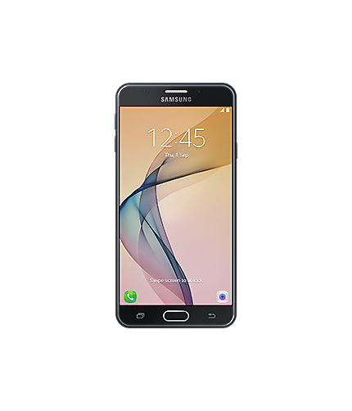
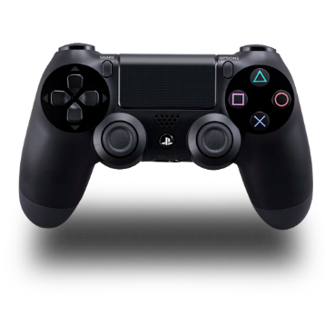
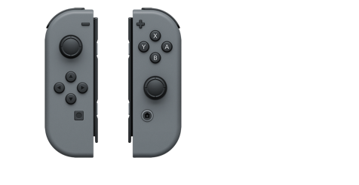
Soluciones exploradas
Los objetos que tuvimos en cuenta para realizar la tarea fueron tres:
Control de consola Nintendo Switch
Control de consola Play Station 4
Celular con sistema operativo Android
Al explorar en internet sobre la conexión e interacción del sistema con las dos primeras herramientas nos encontramos con muy poca información, sobretodo del control de Switch ya que el dispositivo es relativamente nuevo y de menor comercialización que los otros dos.
Es por ello que finalmente decidimos utilizar un celular Samsung J7 Prime con acelerómetro.

Slide 4
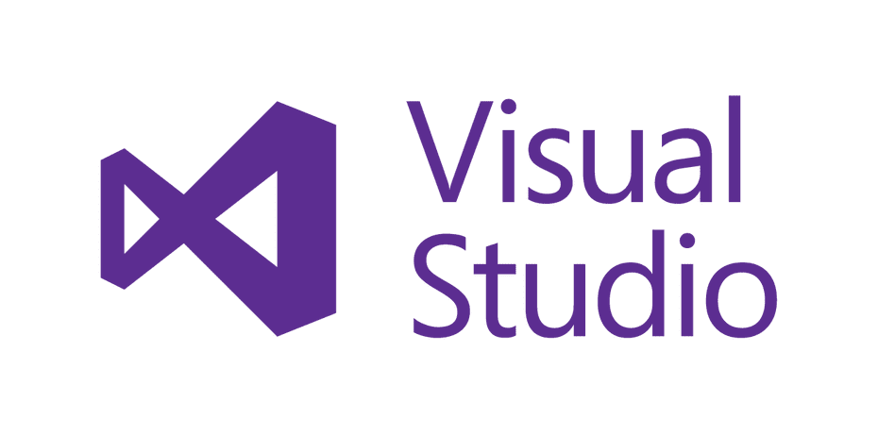


Soluciones exploradas
Una vez definido el objeto, en cuanto a lo que sistema refiere, nos pareció conveniente utilizar:
Visual Studio
Unity
Aplicación IMU + GPS - Stream

Slide 5
Propuesta y desarrollo de la solución
¿Para que utilizamos las herramientas mencionadas?
Visual Studio: Para la implementación del código
Unity: Para la representación grafica del movimiento en 3D del objeto
IMU + GPS - Stream: Para realizar la conexión y envío de datos del celular

Slide 6
Formula y algoritmos usados
Para la lectura utilizamos una interface. La misma cuenta con un solo método que recibe los datos. Esto es debido a que pensamos dos maneras distintas de realizar esta tarea.
La diferencia entre las dos implementaciones de la interface, es que una de ellas lee continuamente los datos recibidos, y la otra los lee solo cuando el Cubo de los pide.

Slide 7
Filtros implementados

Slide 8
Protocolos usados

Slide 9
conclusiones

